Slide 1
Teoría de gráficas
Flor Elizabeth Cerdán León

Slide 2
Agenda
Introducción
Trayectorias de ciclos

Slide 3
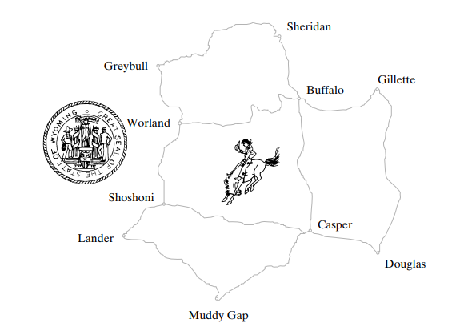

Slide 4
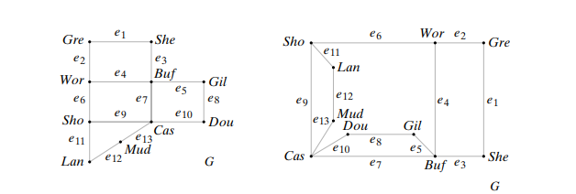
Modelo de gráficas

Slide 5
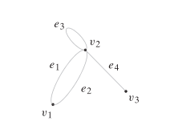
Aristas paralelas
Las aristas e1 y e2 se asocian ambas con el par de vértices {v1 , v2 }. Estas aristas se llaman aristas paralelas.

Slide 6
Un lazo
Una arista incidente en un mismo vértice se llama lazo.
Por ejemplo:
la arista e3 = (v2 , v2 ) es un lazo.

Slide 7
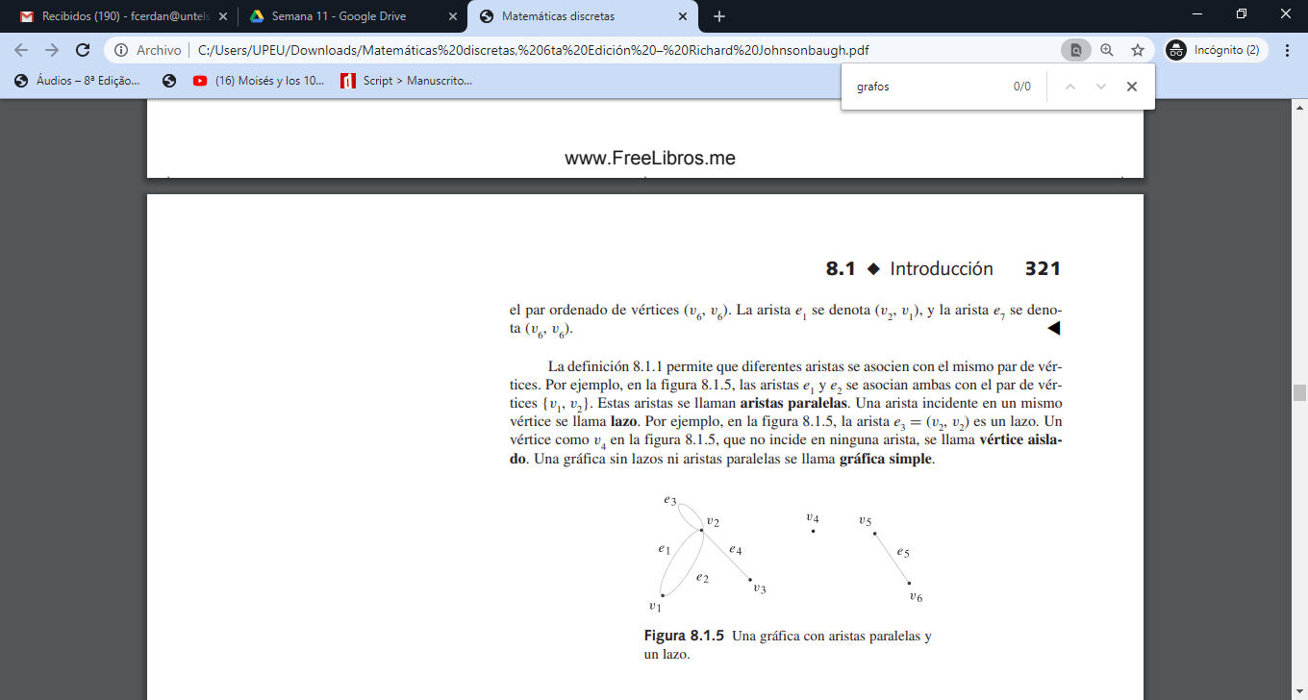
Vértice Aislado
Un vértice como v4, que no incide en ninguna arista, se llama vértice aislado.

Slide 8
Gráfica simple
Una gráfica sin lazos ni aristas paralelas se llama gráfica simple.

Slide 9
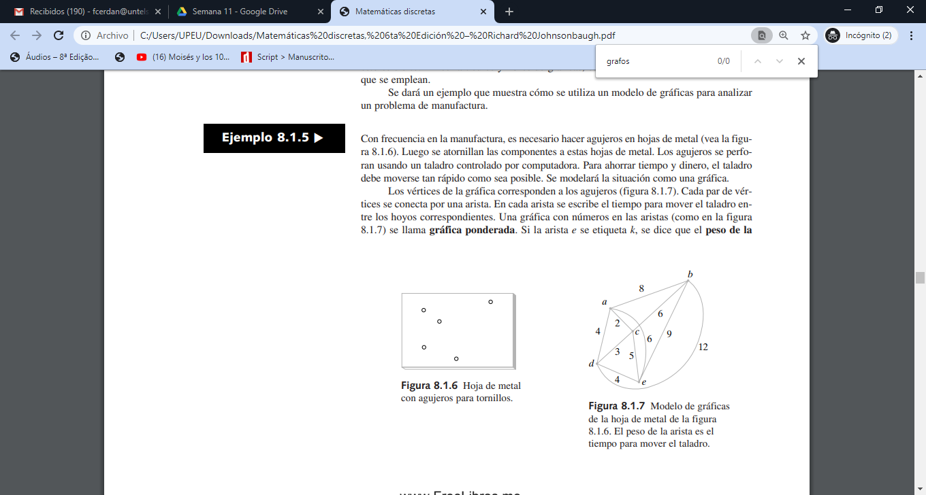
Gráfica Ponderada
Hoja de metal con agujeros
El peso de la arista es el tiempo para mover el taladro

Slide 10
… Gráfica Ponderada
Si la arista e se etiqueta k, se dice que es el peso de la arista e es k.
Ejemplo:
El peso de la arista (c,e) es 5. En una gráfica ponderada, la longitud de una ruta es la suma de los pesos de las aristas en la ruta.

Slide 11
Ejercicio: se requiere que la trayectoria comience en el vértice a y termine en el vértice e.
Se puede encontrar la ruta de longitud mínima numerando todas las rutas posibles de a - e que pasan por todos los vértices justo una vez y eligiendo la menor.
Se ve que la ruta que visita los vértices a, b, c, d, e, en ese orden, tiene longitud mínima.
Por supuesto, un par diferente de vértices de inicio y terminación produciría una ruta aún más corta.

Slide 12
Ruta de Longitud Mínima
Trayectoria | Longitud
a - b - c - d - e | 21
a - b - d - c - e | 28
a - c - b - d - e | 24
a - c - d - b - e | 26
a - d - b - c - e | 27
a - d - c - b - e | 22

Slide 13
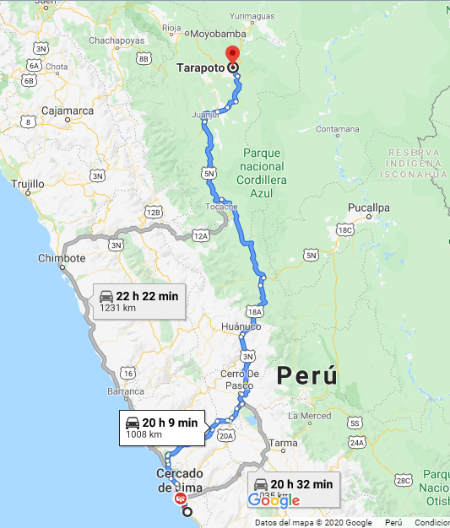
Trayectorias y Ciclos
Si se piensa en los vértices de una gráfica como ciudades y las aristas como carreteras, entonces una trayectoria (o ruta) corresponde a un viaje que comienza en alguna ciudad, pasa por varias ciudades y termina en alguna otra.

Slide 14
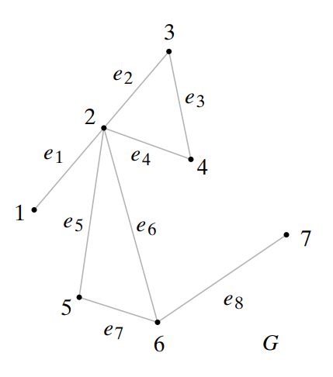
Ejemplo:
Dada la siguiente gráfica:
La trayectoria:
(1, e1, 2, e2, 3, e3, 4, e4, 2)

Slide 15
Ejemplo:
Dada la siguiente gráfica:
La trayectoria:
(1, e1, 2, e2, 3, e3, 4, e4, 2)

Slide 16
Ejemplo:
Dada la siguiente gráfica:
La trayectoria:
(1, e1, 2, e2, 3, e3, 4, e4, 2)
Es una trayectoria de longitud 4, desde el vértice 1 al vértice 2.

Slide 17
Ejemplo:
La trayectoria:
(6)
Que consiste solo en el vértice 6 es una trayectoria de longitud 0 del vértice 6 al vértice 6.

Slide 18
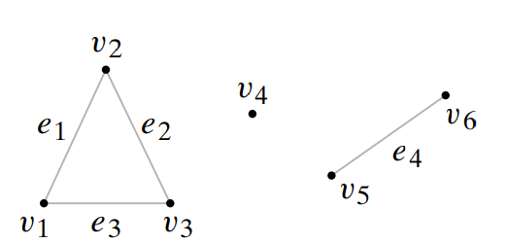
Gráfica conexa
Es una gráfica en la que se puede ir de cualquier vértice a cualquier otro vértice por una trayectoria

Slide 19
...Gráfica conexa
Ejemplo:
Esta gráfica no es conexa porque no se puede ir de v2 a v5

Slide 20
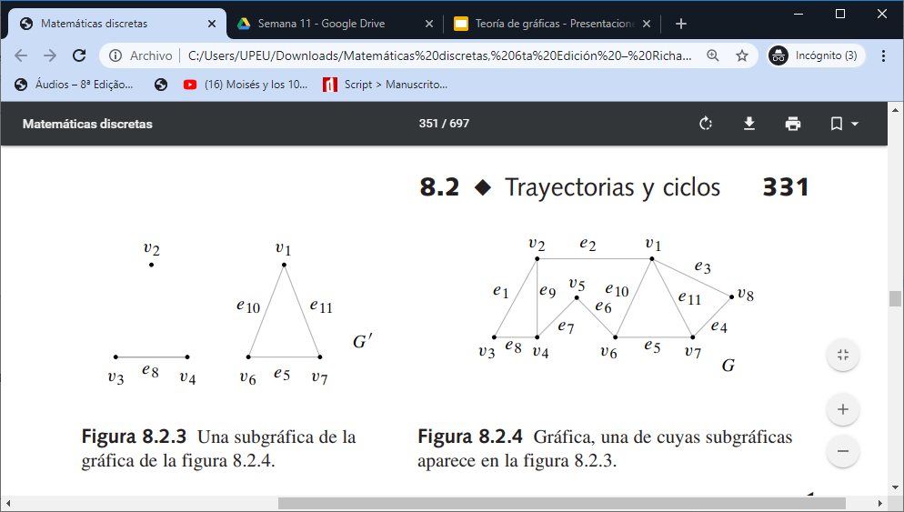
Subgráfica
Una subgráfica G’ de una gráfica G se obtiene seleccionando ciertas aristas y vértices de G sujetas a la restricción de que si se selecciona una arista e en G que incide en los vértices v y w, deben incluirse v y w en G’ . La restricción asegura que G’ sea de hecho una gráfica

